Slide 1
텍스트 분석을 이용한 운동추천 프로젝트

Slide 2
1. 프로젝트 목적
-머신러닝의 텍스트 분석 기술을 이용해 이용자가 운동이름을
입력했을 때 그와 유사한 효과를 내는 운동종류를 추천해주고
그 운동의 운동법을 제공한다.
2. 사용된 기술
머신러닝에서 텍스트 분석에 필요한 전처리(토큰화, TF-IDF기반 벡터화 등)기술, 코사인 유사도를 활용하여 데이터 간의 유사도측정 기술.
FLASK를 활용한 REST API기술.

Slide 3
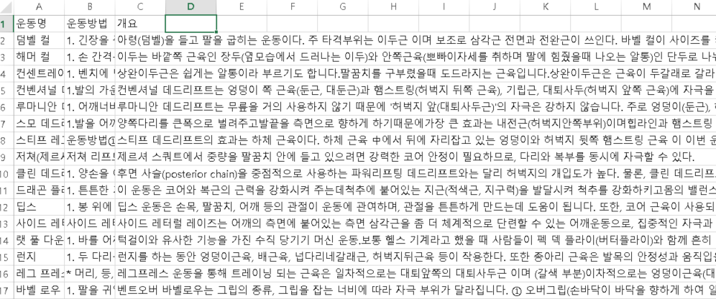
텍스트 분석을 위해 사용된 CSV 파일 일부
해당 데이터는 텍스트 분석 및 DB 테이블 구성에 사용됨.

Slide 4
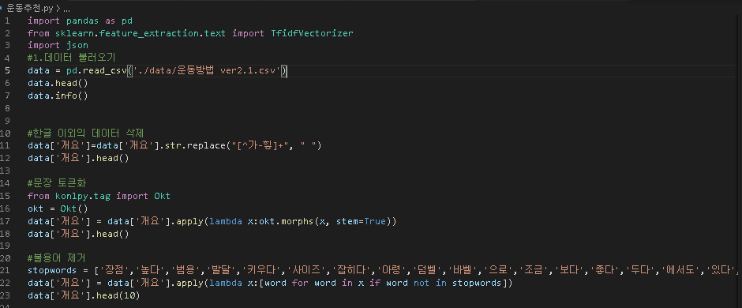
1.텍스트 분석 과정

Slide 5
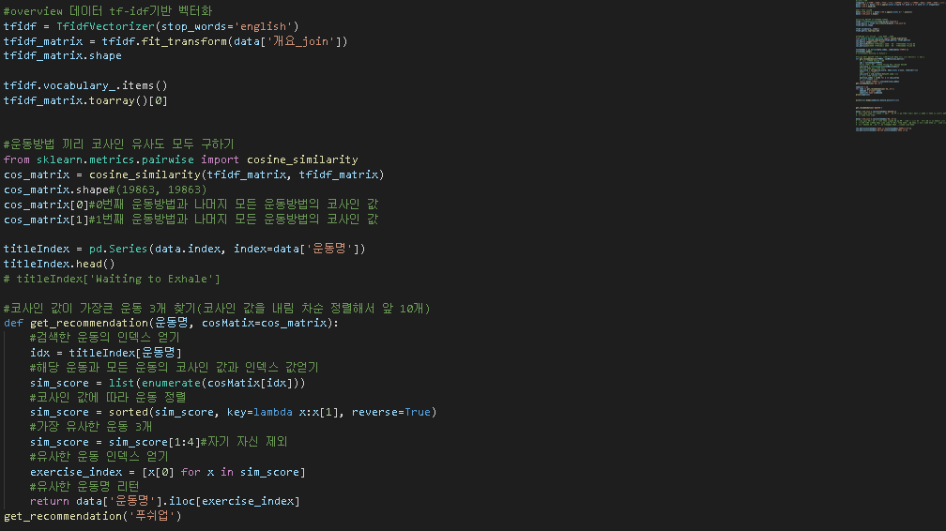
2.텍스트 분석 과정

Slide 6
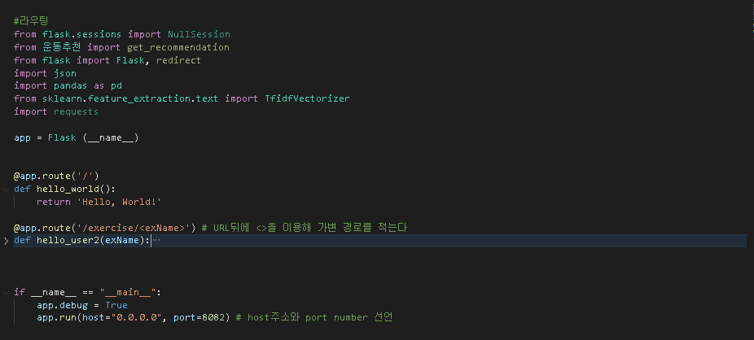
3. REST API 구성

Slide 7

4. 결과
해당 URL로 운동명을 적어서 요청 할 시 JSON 형식의 결과값을
받는 것을 확인 할 수 있다

